Slide 1
Vándorlási folyamatok Pécsett 1990-2009 között
Bálint Lajos
KSH

Slide 2
Belső vándorlás
Nem tartozik a demográfia kiemelt területei közé (Vö. fertilitás, mortalitás),
A vándorlás vizsgálata megjelenik a területi népesség projekcióknál, „gyanús” népességadatoknál (nevező probléma)
A nemzetközi vándorlás terminológiája, módszertana kiforrottabb, egyértelműbb.
A nemzetközi vándorlás politikai vetülete jelentőségteljesebb.
Belső vándorlás problémái: (1) térbeli, távolsági lehatárolás, (2) időbeli lehatárolás, (3) különböző adatforrások, eltérő eredmények, (4) adatminőség.
Adatforrások: (1) Cenzus /vándorló/, (2) regiszter /eset, mozgás/, (3) egyéb adatforrás (survey): célzott, nem célzott kutatások

Slide 3
Cenzus 2001

Slide 4
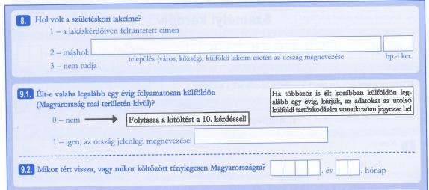
Cenzus 2011

Slide 5
Regiszter: DEMO

Slide 6
Vándorlások „bruttó” száma Pécsett, 1990-2009 között

Slide 7
Vándorlási ráta négy nagyobb hazai városban

Slide 8
Pécsre történő vándorlások kibocsátó hely szerinti összetétele, 1990-2009 között (%)

Slide 9
Pécsről történő elvándorlások összetétele a célterület szerint 1990-2009 között, %

Slide 10
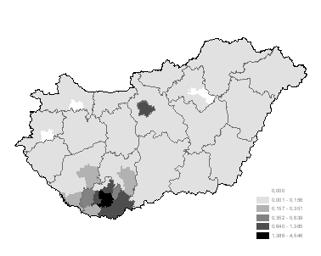
Célterületek (Pécsről történő elvándorlás), 1990-1999 és 2000-2009 között, kistérségi adatok

Slide 11
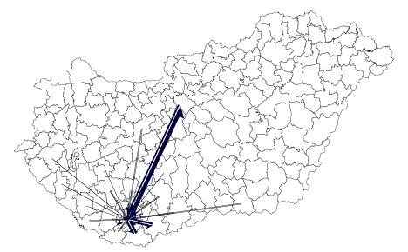
Migrációs áramlások 1990-1999 és 2000-2009 között (flow>200)

Slide 12
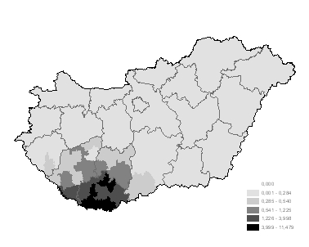
Pécs által vonzott népesség területi elhelyezkedése (1990-1999 és 2000-2009 között)

Slide 13
A vándorlások korösszetétele Rogers-Castro modell

Slide 14
Rogers görbék a hazai nagyvárosokban (5 éves időszakok)

Slide 15
Korspecifikus arányszámok a hazai nagyvárosokban

Slide 16
A Pécsről elvándorlók családi állapot szerinti megoszlása, 1990-1994 és 2005-2009 között

Slide 17
A Pécsről elvándorlók életkor szerinti megoszlása, 1990-1994 és 2005-2009 között

Slide 18
Néhány következtetés:
A bruttó vándorlás stabilnak mondható 5500-7000 között
A vándorlási egyenleg negatív, hasonlóan a vizsgált három nagyvároshoz.
A Rogers görbék az általános modellt követik, a négy nagyváros vonatkozásában nincs érdemi eltérés.
A korspecifikus vándorlás a 20-30 év közöttiek pozitív mérlegére mutat rá, valamennyi város és időszak esetében.
A vonzott területek azonosak (Baranya, Somogy és Tolna megye egyes térségei.
A célterületek szintén stabilnak mondhatók: Pécs szuburbiái, Baranya megye, Budapest (Pest megye), ez utóbbiak szerepe egyre markánsabb.
Az elvándorlók kor szerinti és családi állapot szerinti összetételében érdemi változások figyelhetők meg a 90-es évek elejéhez képest.

